Slide 1
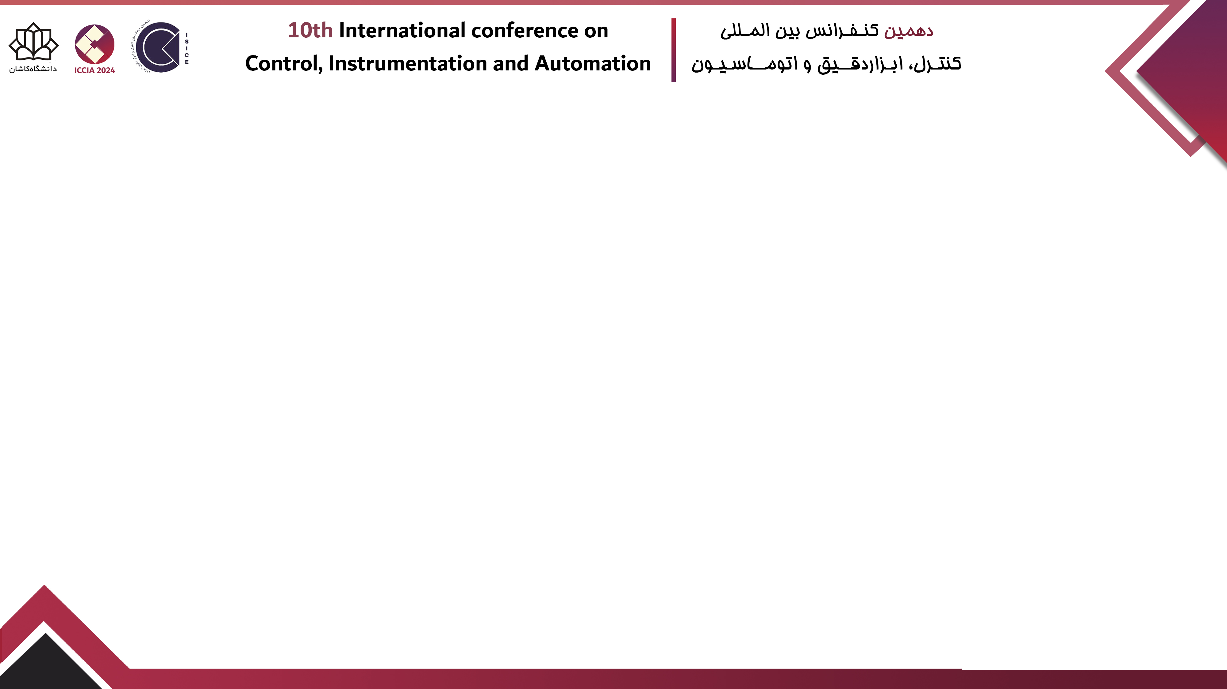
عنوان مقاله
نام نویسندگان

Slide 2
متن
فهرست مطالب
مقدمه
اهداف و نوآوری‌ها
فرمول‌بندی مسئله
روش حل مسئله
شبیه سازی
نتیجه گیری

Slide 3
  [1]متن
فهرست مطالب
مقدمه
اهداف و نوآوری‌ها
فرمول‌بندی مسئله
روش حل مسئله
شبیه سازی
نتیجه گیری
[1] Y. Yorozu, M. Hirano, K. Oka, and Y. Tagawa, “Electron spectroscopy studies on magneto-optical media and plastic substrate interface,” IEEE Transl. J. Magn. Japan, vol. 2, pp. 740–741, August 1987 [Digests 9th Annual Conf. Magnetics Japan, p. 301, 1982].

Slide 4
متن
فهرست مطالب
مقدمه
اهداف و نوآوری‌ها
فرمول‌بندی مسئله
روش حل مسئله
شبیه سازی
نتیجه گیری

Slide 5
متن
فهرست مطالب
مقدمه
اهداف و نوآوری‌ها
فرمول‌بندی مسئله
روش حل مسئله
شبیه سازی
نتیجه گیری

Slide 6
متن
فهرست مطالب
مقدمه
اهداف و نوآوری‌ها
فرمول‌بندی مسئله
روش حل مسئله
شبیه سازی
نتیجه گیری

Slide 7
متن
فهرست مطالب
مقدمه
اهداف و نوآوری‌ها
فرمول‌بندی مسئله
روش حل مسئله
شبیه سازی
نتیجه گیری

Slide 8
متن
فهرست مطالب
مقدمه
اهداف و نوآوری‌ها
فرمول‌بندی مسئله
روش حل مسئله
شبیه سازی
نتیجه گیری

